Slide 2
পরিচিতি
পাঠ ঘোষনা
শিখনফল
বাড়ির কাজ
সমাপ্তি
আবহ
পাঠ উপস্থাপন-১
তথ্য ও যোগাযোগ প্রযুক্তি ক্লাসে
একক কাজ
পাঠ উপস্থাপন-২
পাঠ উপস্থাপন-৩
সকলকে অনেক অনেক শুভেচ্ছা
জোড়ায় কাজ
পাঠ উপস্থাপন-৪
দলীয় কাজ
মূল্যায়ন

Slide 3
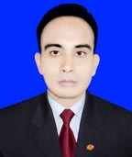
পরিচিতি
মোঃ মিজানুর রহমান মিজান
সিনিয়র সহকারী শিক্ষক(কম্পিউটার)
মির্জাপুর উচ্চ বিদ্যালয়,
বিরামপুর, দিনাজপুর।
মোবাইল নং-০১৭৪০৯৭৯৩৯৭
ই-মেইলঃ mizan.birampur@gmail.com
শ্রেণীঃ নবম
বিষয়ঃ তথ্য ও যোগাযোগ প্রযুক্তি
অধ্যায়ঃ দ্বিতীয়
পাঠঃ 5(কম্পিউটার ব্যবহারকারীর নিরাপত্তা)
সময়ঃ৫০মিনিট

Slide 4
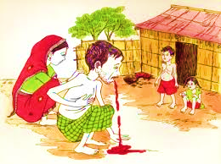
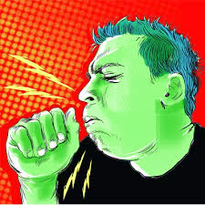
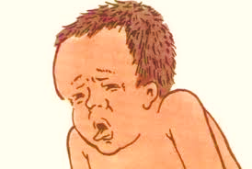
নিচের ছবিগুলো লক্ষ্য কর
এখানে মানুষগুলো কিসের দ্বারা আক্রান্ত?
ভাইরাস দ্বারা আক্রান্ত হয়েছে।

Slide 5
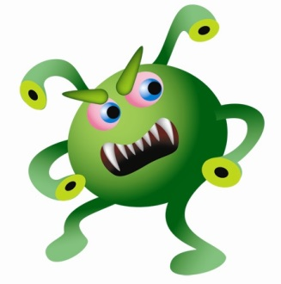
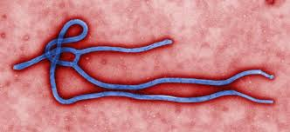
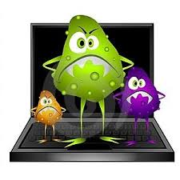
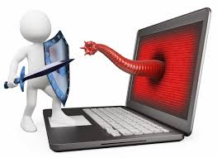
নিচের ছবিগুলো লক্ষ্য কর

Slide 6
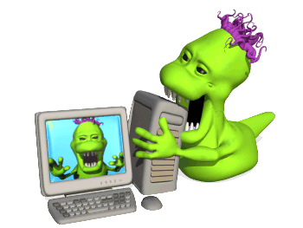
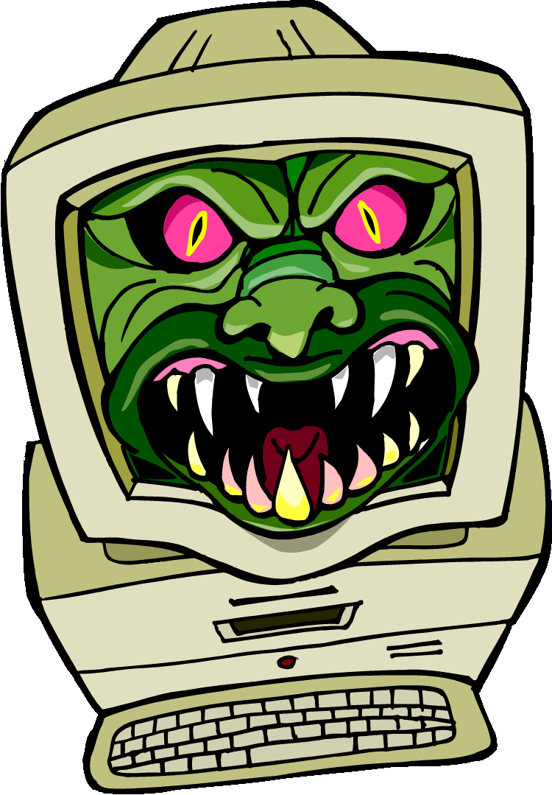
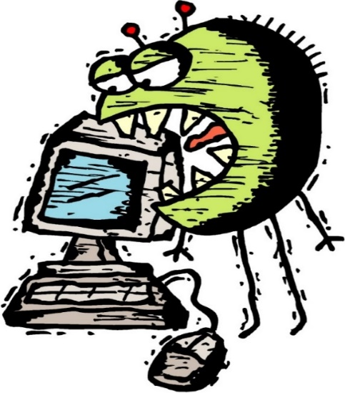
চিত্রে কম্পিউটারে সমস্যা হওয়ার কি কারণ হতে পারে?
কম্পিউটার ভাইরাস দ্বারা আক্রান্ত হয়েছে।

Slide 7
আমাদের আজকের পাঠ....
কম্পিউটার ভাইরাস ও এন্টিভাইরাস

Slide 8
শিখনফল
এই পাঠ শেষে শিক্ষার্থীরা……
কম্পিউটার ভাইরাস কি তা বলতে পারবে;
কম্পিউটার ভাইরাস কিভাবে সংক্রমিত হয় তা বর্ণনা করতে পারবে;
কম্পিউটার ভাইরাসের ক্ষতিকারক প্রভাব বিশ্লেষণ করতে পরেব;
ভাইরাস থেকে কিভাবে নিরাপদ থাকা যায় তা ব্যাখ্যা করতে পারবে।

Slide 9
কম্পিউটার ভাইরাস
VIRUS শব্দের অর্থ হলো Vital Information and Resources Under Siege. যার অর্থ দাঁড়ায় গুরুত্বপূর্ণ তথ্যসমূহ দখলে নেওয়া বা ক্ষতি সাধন করা।
 এক ধরনের সফটওয়্যার
 তথ্য ও উপাত্তকে আক্রমণ করে
 নিজের সংখ্যা বৃদ্ধির ক্ষমতা রয়েছে
VIRUS

Slide 10
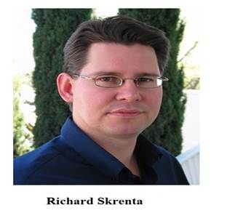
কম্পিউটার ভাইরাসের ইতিহাস
জন ভন নিউম্যানঃ
১৯৪৯ সালে নিজে নিজে কপি করতে সক্ষম এমন Software আবিস্কার করেন কম্পিউটার বিজ্ঞানী জন ভন নিউম্যান।
ফ্রেডরিক বি কোহেনঃ
এই ধরনের Software কে প্রথম কম্পিউটার ভাইরাস নামকরণ করেন আমেরিকার কম্পিউটার বিজ্ঞানী ফ্রেডরিক বি কোহেন।
প্রথম ক্ষতিকর কম্পিউটার ভাইরাসঃ Elk Cloner
আবিস্কারঃ ১৯৮২ সালে
আবিস্কারকঃ Richard Skrenta.

Slide 11
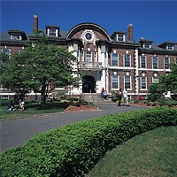
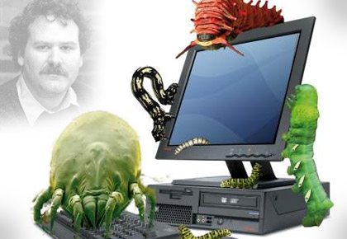
কে ভাইরাস এর নামকরণ করেন?
১৯৮০ সালে ভাইরাস এর নামকরণ করেন ‘University of new Haven’ –এর অধ্যাপক Fred Cohen

Slide 12
একক কাজ
 কম্পিউটার ভাইরাস কাকে বলে? VIRUS এর পূর্ণরূপ কি?

Slide 13
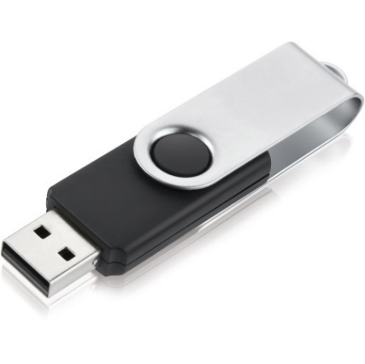
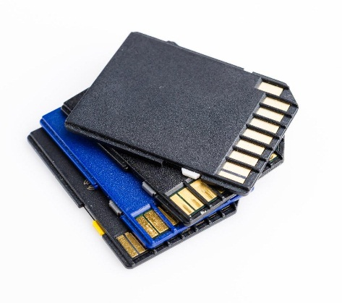
ভাইরাস কিভাবে সংক্রমিত হয়
সিডির মাধ্যমে
পেন ড্রাইভের মাধ্যমে
মেমরি কার্ডের মাধ্যমে

Slide 14
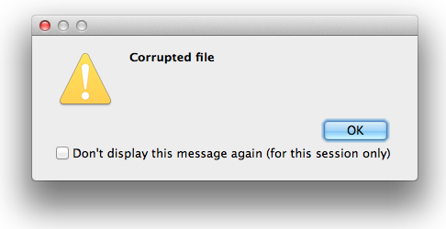
ভাইরাস সাধারণত যা যা ক্ষতি করে
○ ফাইল মুছে দিতে পারে।
○ ডেটা বিকৃত বা corrupt
করে দিতে পারে।

Slide 15
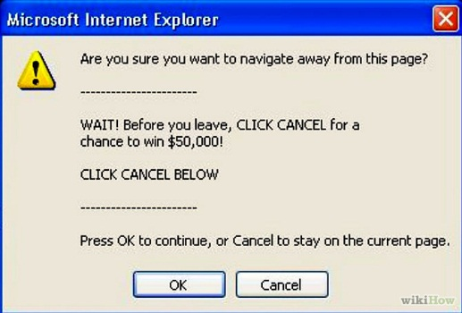
ভাইরাস সাধারণত যা যা ক্ষতি করে
○ আচমকা অবাঞ্ছিত র্বাতা প্রদর্শন করে।

Slide 16
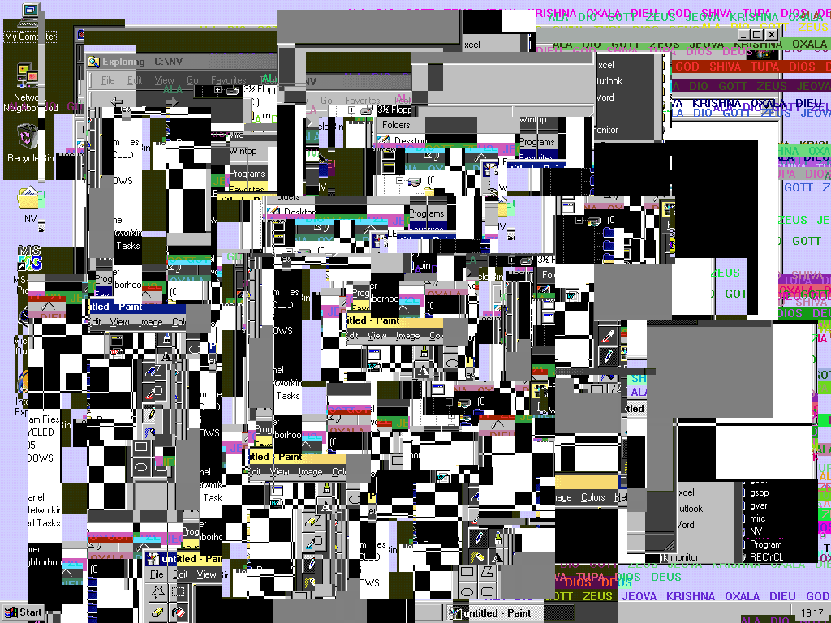
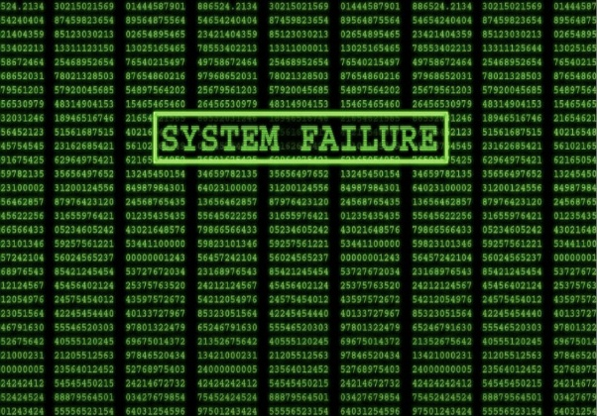
ভাইরাস সাধারণত যা যা ক্ষতি করে
○ ডিসপ্লেকে বিকৃত করে।
○ সিস্টেমের কাজে ধীরগতি
সম্পন্ন করে দিতে পারে ।

Slide 17
জোড়ায় কাজ
 কম্পিউটার কিভাবে ভাইরাস দ্বারা সংক্রমিত হয়?

Slide 18
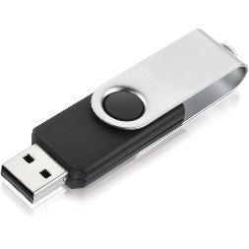
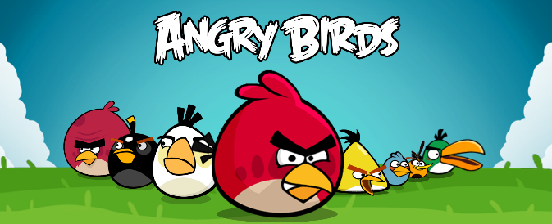
ভাইরাস থেকে মুক্ত থাকার উপায়
ভাইরাস মুক্ত
সতর্কতা অবলম্বন
Antivirus Update
অতিরিক্ত সতর্ক

Slide 19
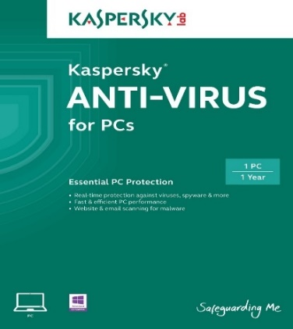
পরিচিত কিছু এন্টিভাইরাস
এভিজি (AVG)
এভিরা (Avira)
এভাস্ট (avast)
ক্যাসপারস্কাই (Kaspersky)

Slide 20
পরিচিত কিছু এন্টিভাইরাস
পান্ড (PANDA)
নর্টন (NORTON)

Slide 21
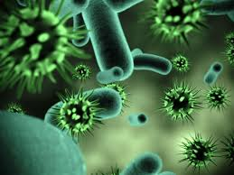
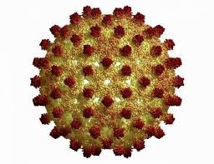
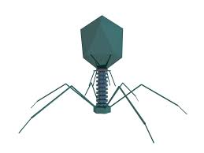
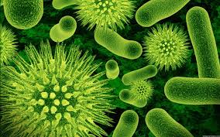
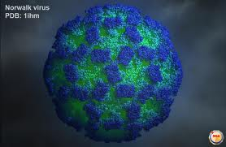
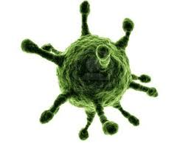
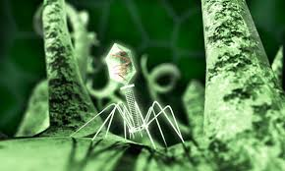
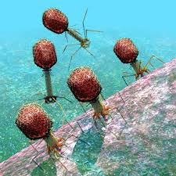
নিচে আরো কয়েকটি ভাইরাসের নাম ও সম্ভাব্য ছবি দেখতে পাচ্ছ-
Vienna Virus, Folder Virus, Trojan Virus, Bad boy Virus, Aids Virus, VP Virus, Lazy Virus, Telecom Virus, Hero Virus, CIH Virus, Cindrella Virus.

Slide 22
দলীয় কাজ
 কম্পিউটার ভাইরাস থেকে কিভাবে নিরাপদ থাকা যায় তা বর্ণনা কর।

Slide 23
মূল্যায়ন
কম্পিউটার ভাইরাস কাকে বলে?
VIRUS এর পূর্ণরূপ কি?
ভাইরাস কি কি ক্ষতি করে?
কয়েকটি এন্টিভাইরাসের নাম বল?
ভাইরাসমুক্ত থাকার উপায় কি?
কম্পিউটার ভাইরাস আক্রান্ত হওয়ার লক্ষণ সমূহ কি কি?

Slide 24
বাড়ির কাজ
 ভাইরাস দ্বারা আক্রান্ত হলে কম্পিউটারে যে সমস্যা হয় তার একটি তালিকা তৈরী কর।

Slide 25
সকলকে ধন্যবাদ
আবার দেখা হবে।

Slide 26
কৃতজ্ঞতা স্বীকার
শিক্ষা মন্ত্রণালয়, মাউশি, এনসিটিবি ও এটুআই-এর সংশ্লিষ্ট কর্মকর্তাবৃন্দ
এবং কন্টেন্ট সম্পাদক হিসেবে যাঁদের নির্দেশনা, পরামর্শ ও তত্ত্বাবধানে এই মডেল কন্টেন্ট সমৃদ্ধ হয়েছে তারা হলেন-
জনাব মোঃ ফরহাদ হোসেন, অধ্যক্ষ, বিরামপুর সরকারী কলেজ,দিনাজপুর।
জনাব নিশিত কুন্ডু, প্রভাষক(ইংরেজী), টিচার্স ট্রেনিং কলেজ(টিটিসি),রংপুর।
জনাব নুর আলম, উপজেলা মাধ্যমিক অফিসার, বিরামপুর, দিনাজপুর।
জনাব মোঃ আব্দুস সালাম, একাডেমিক শিক্ষা অফিসার, বিরামপুর, দিনাজপুর।
জনাব মেফতাহুন নাহার(কবিতা), প্রভাষক(বাংলা), বিরামপুর চাঁদপুর ফাজিল মাদ্রাসা, বিরামপুর, দিনাজপুর।

